Slide 1
Az orosz kultúra
klasszikus korszaka
(18. – 19. század)

Slide 2
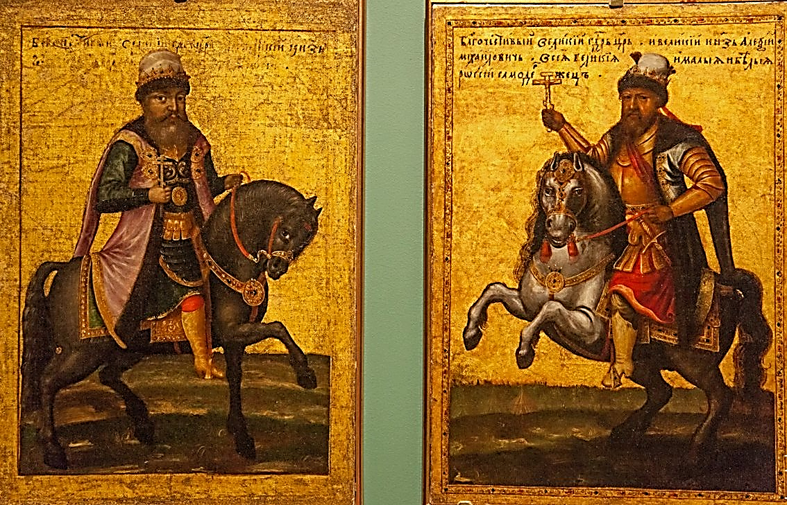
Előzmények: A „rövid” 17. század
1613 – A „zavaros időszak” vége és Mihail Romanov trónra lépése
Mihail Fjedorovics és Alekszej Mihajlovich parszunái. 1670.-1680.-as évek
1645–1676 – Alekszej Mihajlovics uralkodása

Slide 3
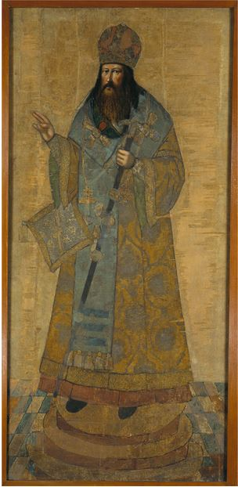
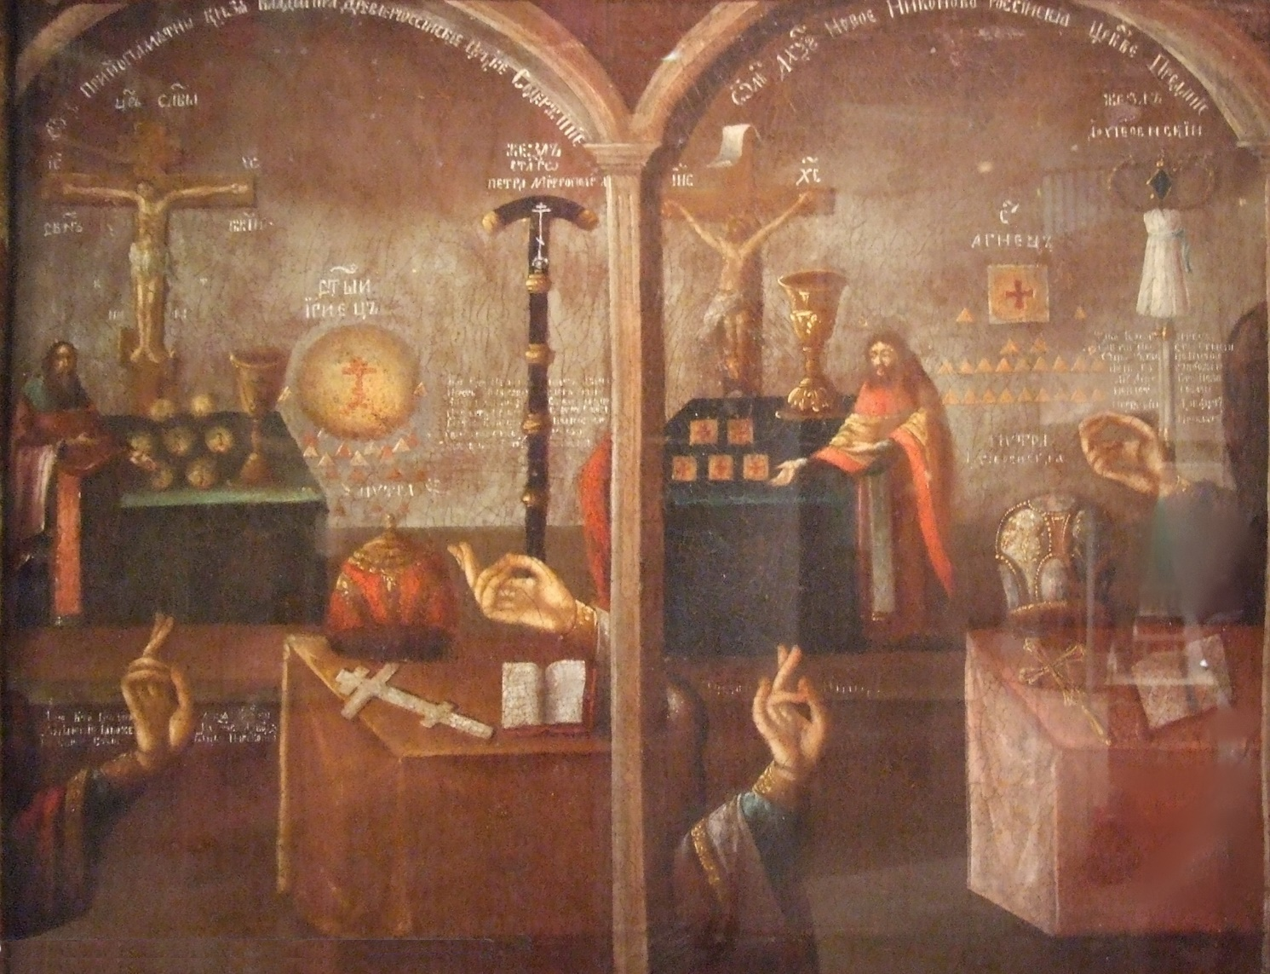
1652–1658 – Nyikon pátriárka tevékenysége és az „egyházszakadás” (raszkol) kezdete
Vita a hitről. Ismeretlen festő. 18. sz. közepe

Slide 4
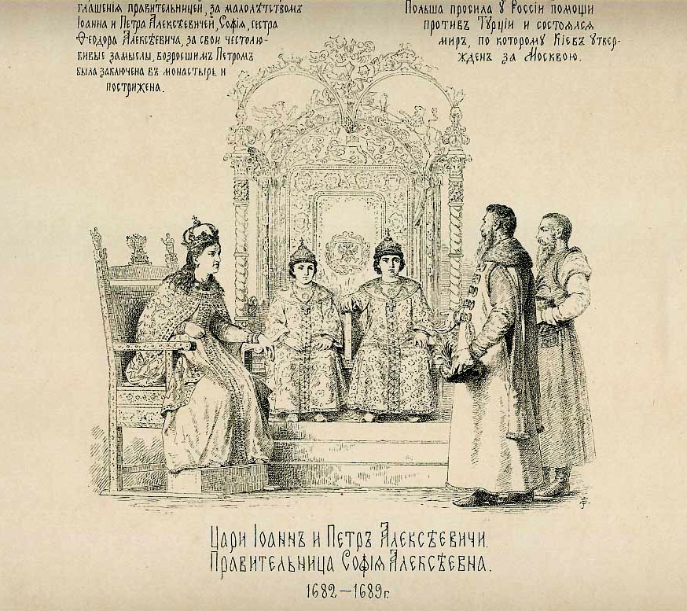
1682–1696 – V. Joann (Iván) és I. Péter társuralkodása, Szófia Alekszejevna régenssége mellett (1682–1689)
V. Verescsagin, Iván és Péter Alekszeevicsi cárok és Szófia Alekszejevna régensnő. 1891

Slide 5
Az átmeneti 17. század kultúrája
A középkori kultúra öröksége
Az egyház és a vallás domináló szerepe.
Új vonások
Erősödik a világi kultúra (népi kultúra) jelenléte.
Nyitotta válik külső impulzusok részére.
Új művészeti ágak jelennek meg (világi festészet, színház, költészet).
Kialakulnak stílusirányzatok (barokk).
Eklektikusság.
„Az emberi jellem” felfedezése (D. Lihacsjev).

Slide 6
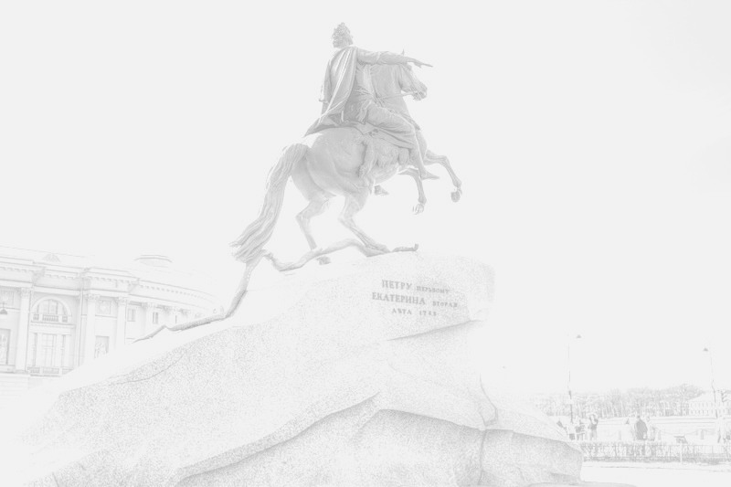
18. Század
Történelmi áttekintés

Slide 7
Periodizáció (szempontjai)
A 18. század orosz történelme
A 18. századi orosz történelem periodizációja:
I. Péter kora (1696–1725) – reformok.
A palota-forradalmak kora (1725–1741) – a régi restaurációja vagy stagnálás.
Erzsébet kora (1741–1761) – a péteri örökség megújhodása, a 18. sz. kultúra virágkorának kezdete.
II. Katalin kora (1762–1796) – reformok és társadalmi aktivitás, a 18. sz. kultúra virágkora.

Slide 8
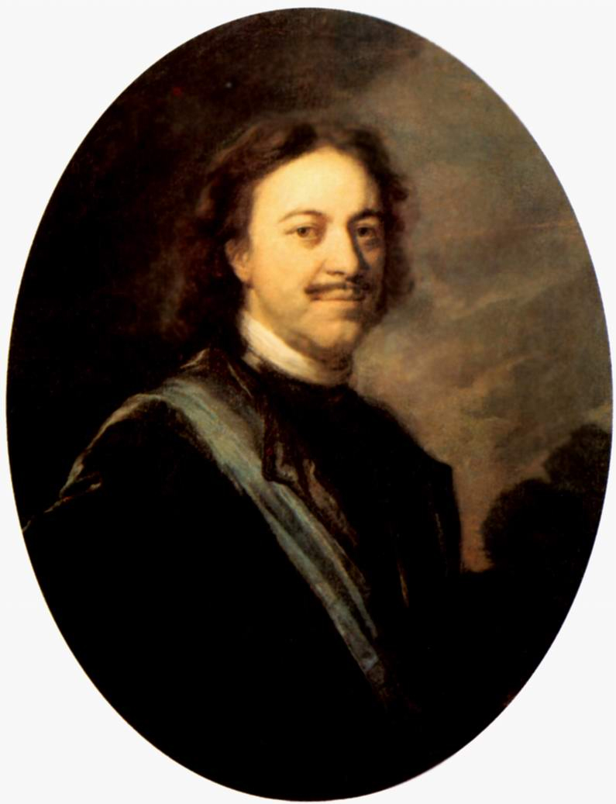
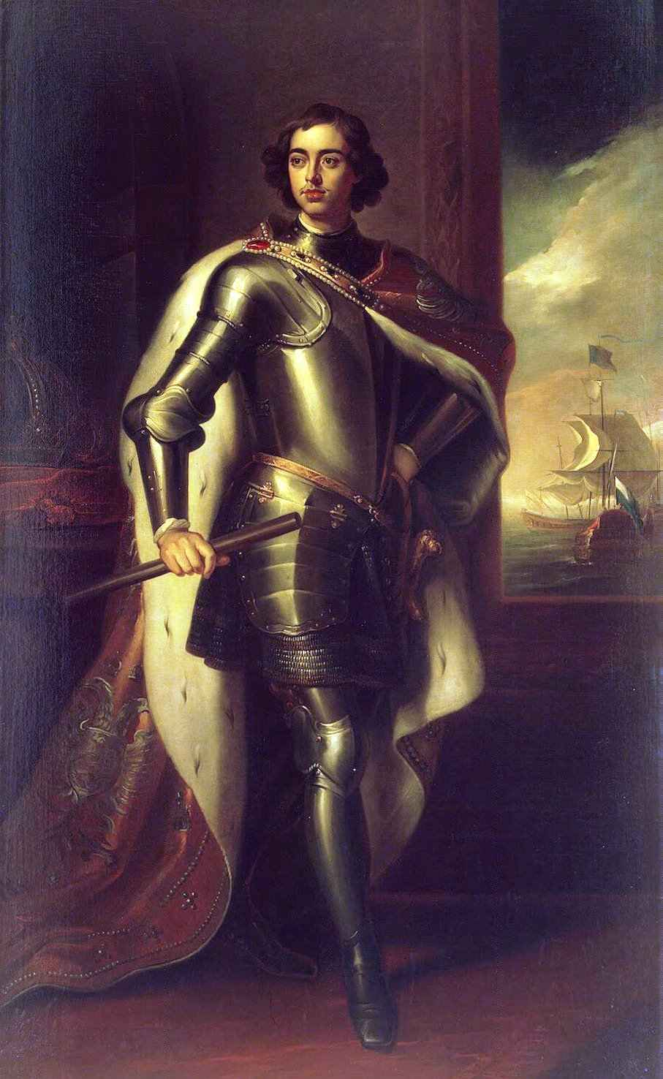
Uralkodások – 18. század
I. Péter (1682-1696–1725)

Slide 9
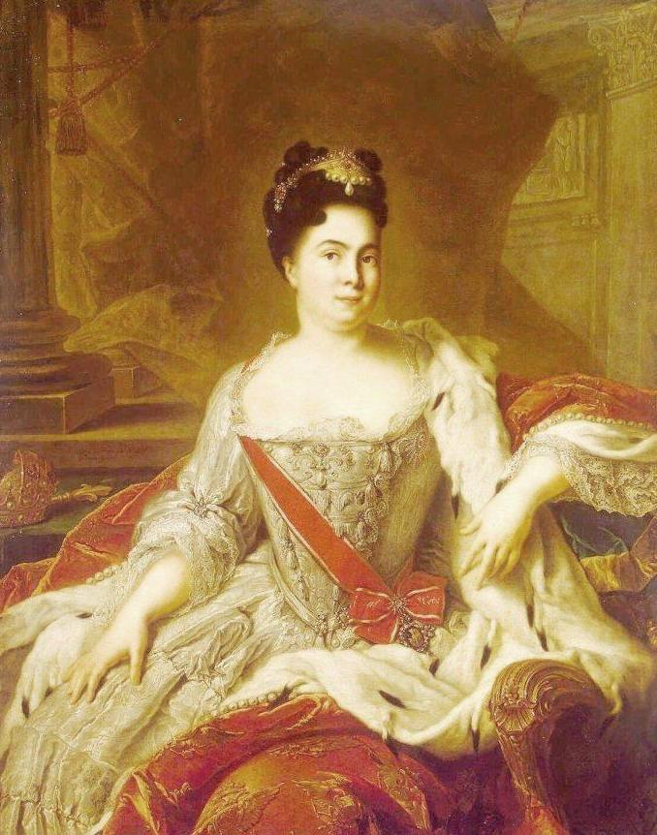
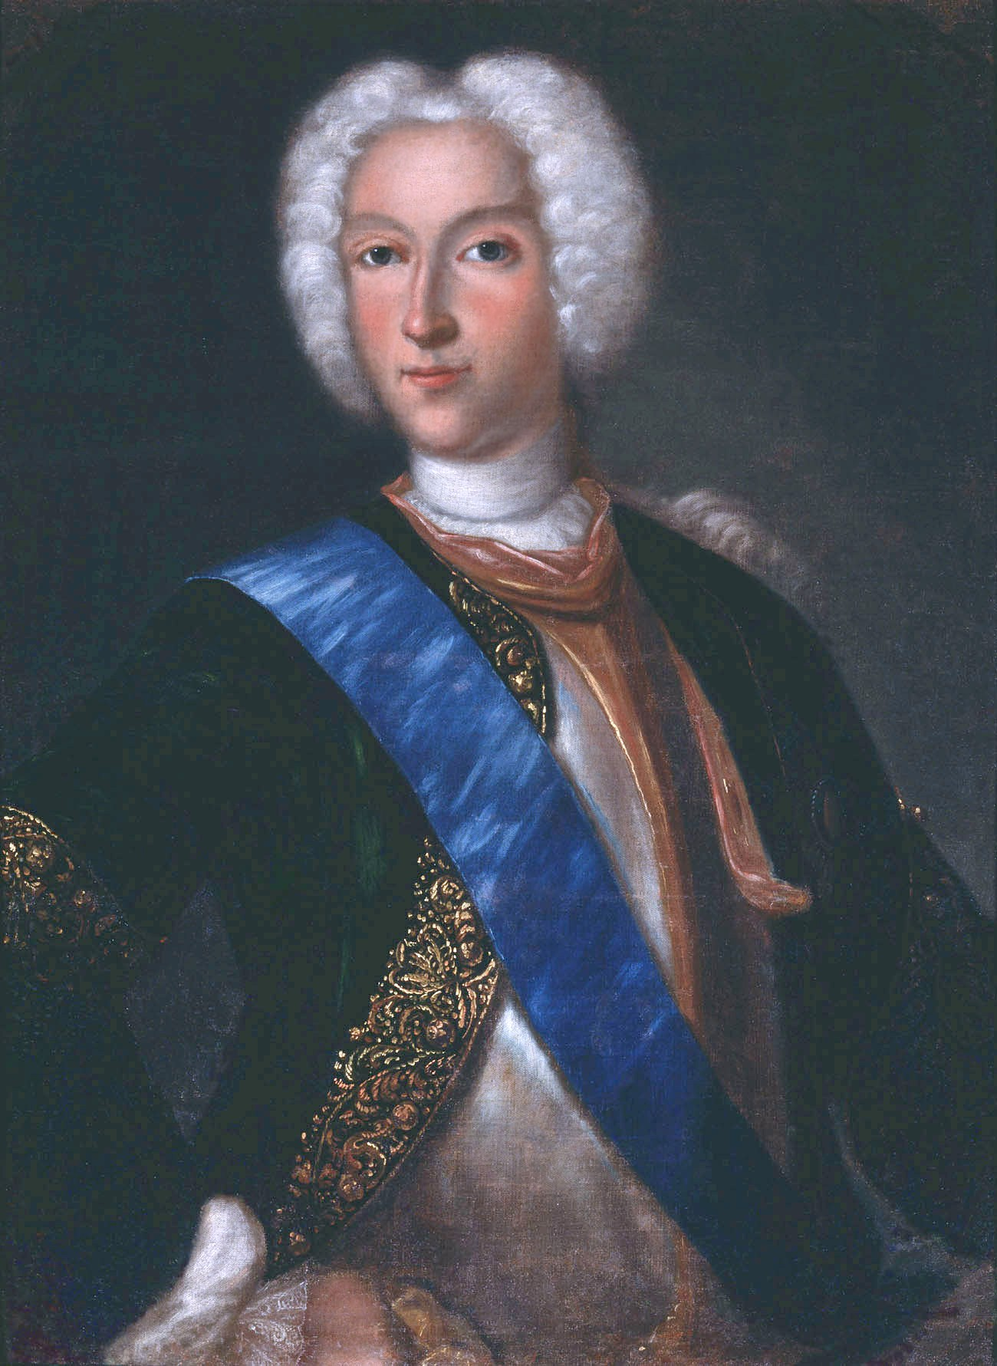
Uralkodások – 18. század
Az udvari forradalmak kora
I. Katalin (1725–1727)
II. Péter (1827–1730)

Slide 10
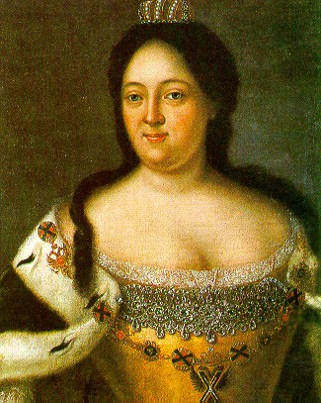
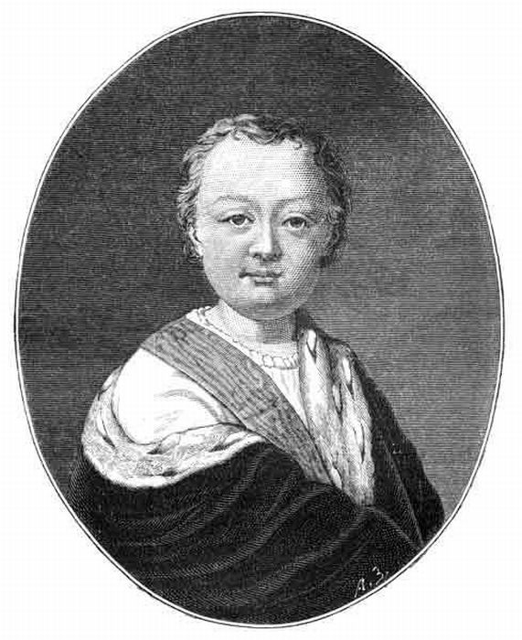
Uralkodások – 18. század
Az udvari forradalmak kora
Anna Ioannovna (1730–1740)
VI. Ivan (1740–1741)

Slide 11
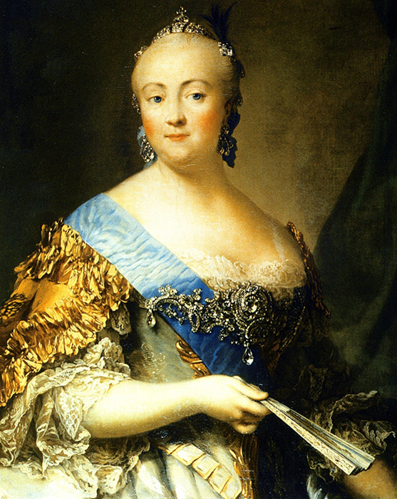
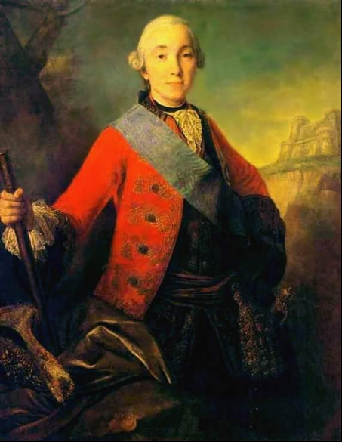
Uralkodások – 18. század
I. Erzsébet (1741–1761)
III. Péter (1761. dec. – 1762. június)

Slide 12
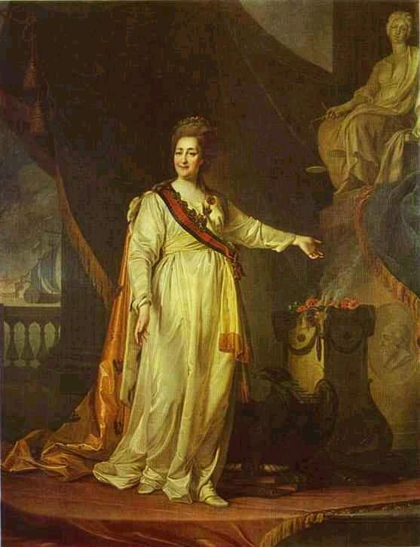
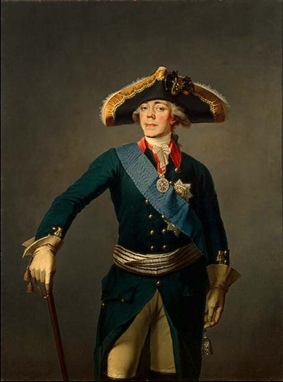
Uralkodások – 18. század
II. Katalin (1762–1796)
I. Pál (1796 –1801. március 11.)

Slide 13
19. Század
Történelmi áttekintés

Slide 14
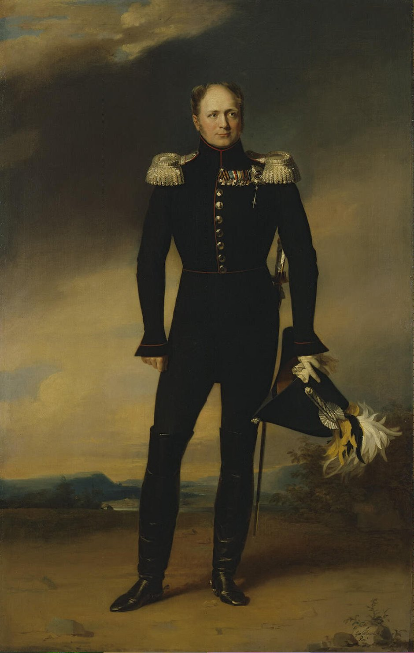
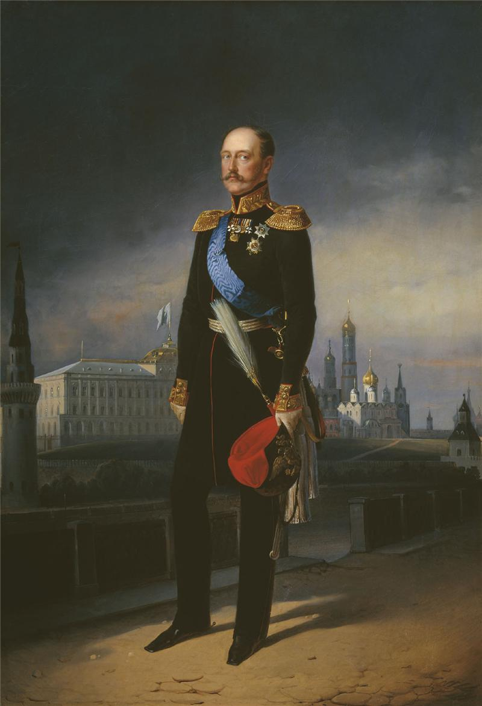
Uralkodások
I. Sándor (1801–1825)
I. Miklós (1825–1855)

Slide 15
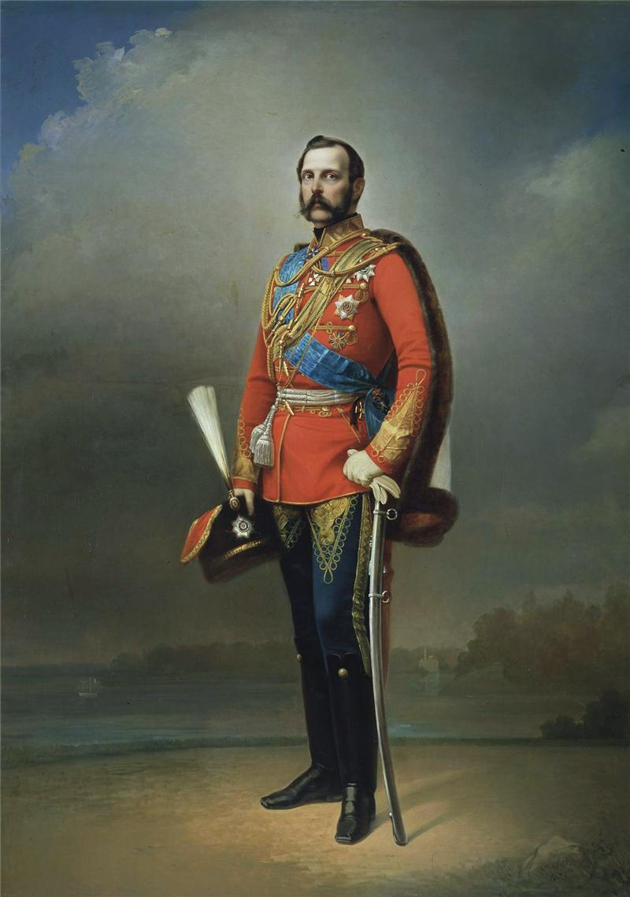
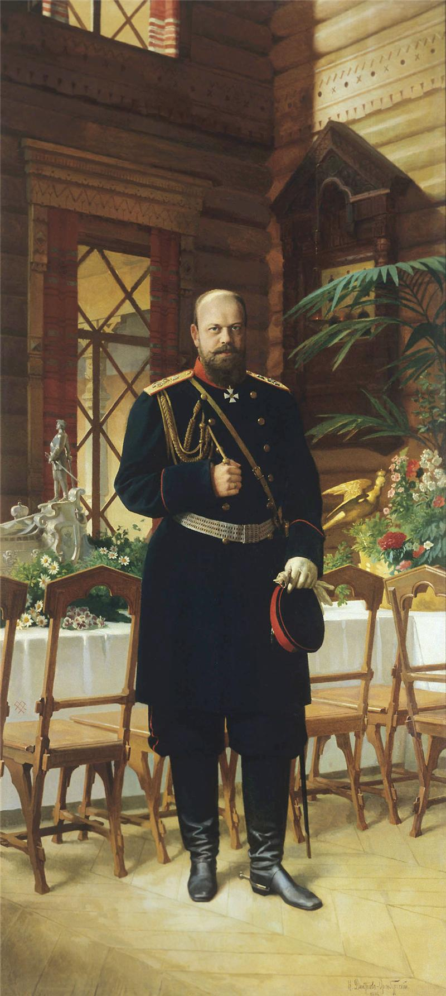
Uralkodások
II. Sándor (1855–1881)
III. Sándor (1881–1894)

Slide 16
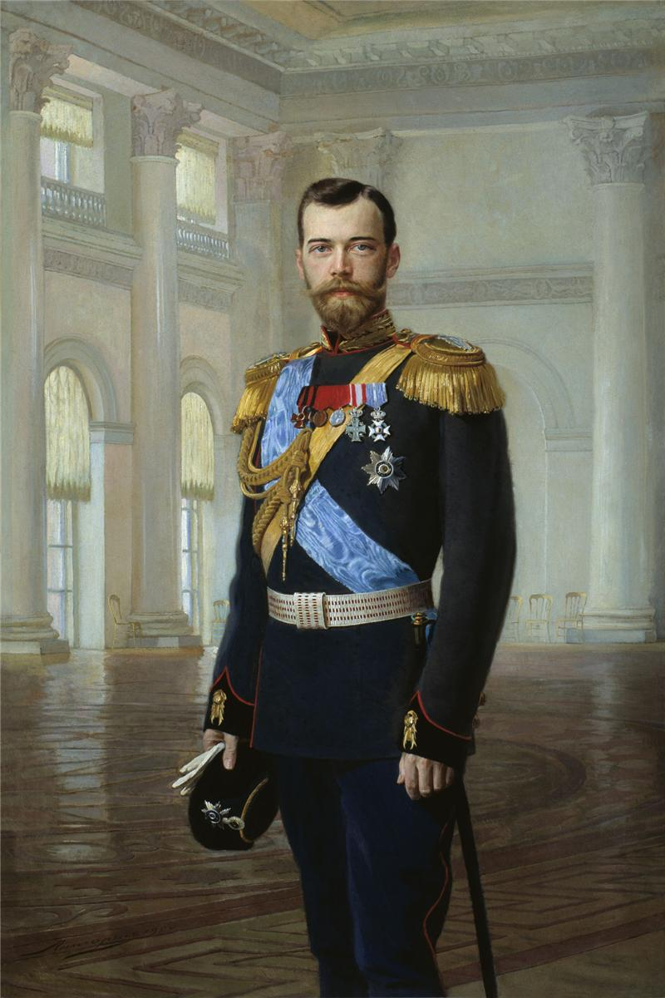
Uralkodások
II. Miklós (1894–1917)
Romanov-dinasztia uralkodása: 1613–1917

